Slide 1
JaAhCamping 쇼핑몰
장아현

Slide 2
1
Project 개발 목적

Slide 3
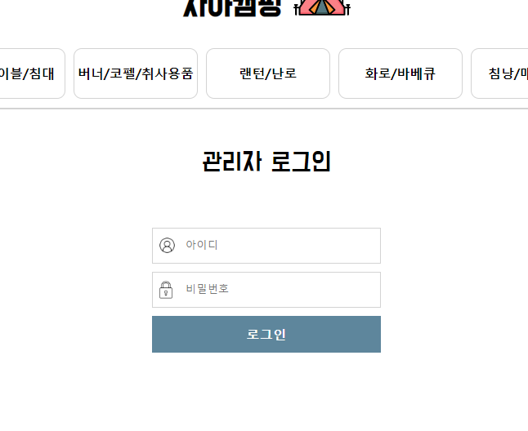
4
기능 코드&결과
관리자 페이지
관리자 로그인 폼
- DB에 있는 manager table에 있는 관리자 계정으로 로그인

Slide 4
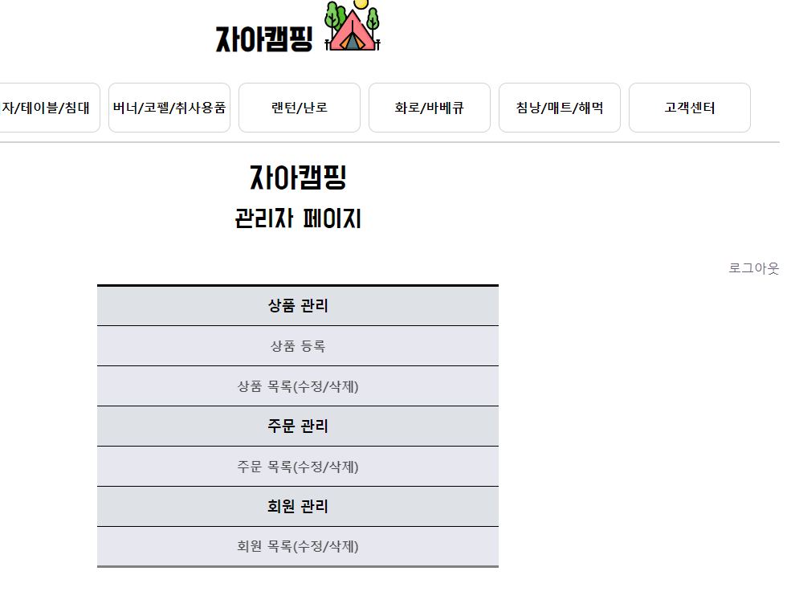
4
기능 코드&결과
관리자 페이지
관리자 메인 페이지
- 관리자 계정으로 로그인이 성공하면 관리자 메인 페이지로 이동

Slide 5
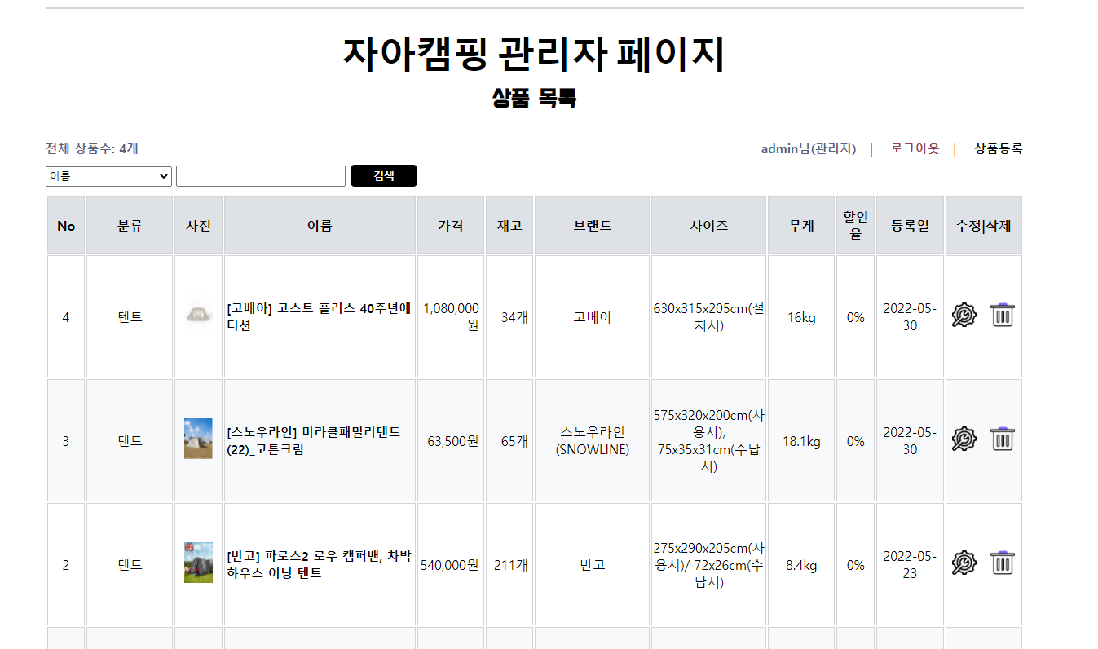
4
기능 코드&결과
관리자 페이지
관리자 상품 목록
- 관리자 상품 목록으로 이동
- 상품 목록들과 상품 등록, 수정 및 삭제 기능 가능

Slide 6
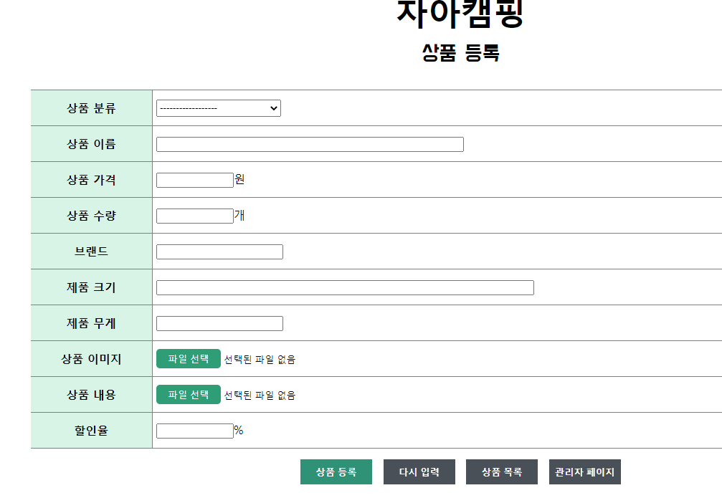
4
기능 코드&결과
관리자 페이지
관리자 상품 등록 페이지
- 관리자 상품 등록 페이지에서 상품 정보들을 입력 후 등록
- product table에 상품 데이터 튜플 생성

Slide 7
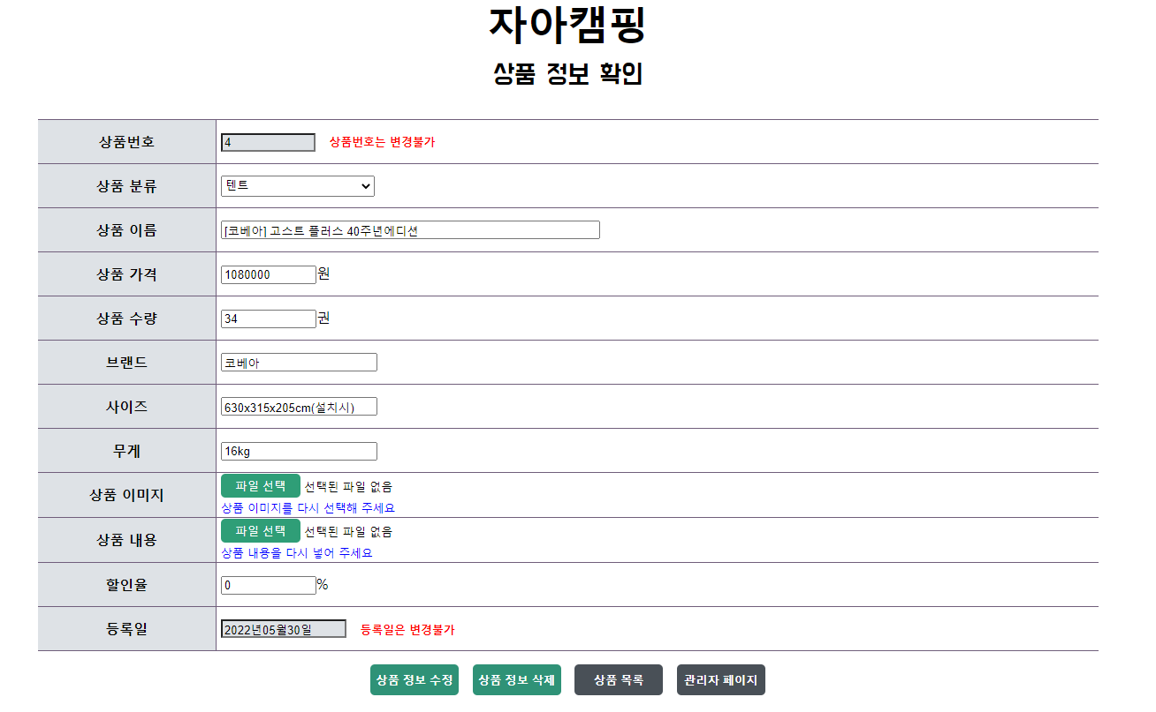
4
기능 코드&결과
관리자 페이지
관리자 상품 정보 확인 페이지
- 상품 목록에서 상품 정보 확인
- DB에 있는 product 데이터인 상품 정보 수정 및 삭제 기능 가능

Slide 8
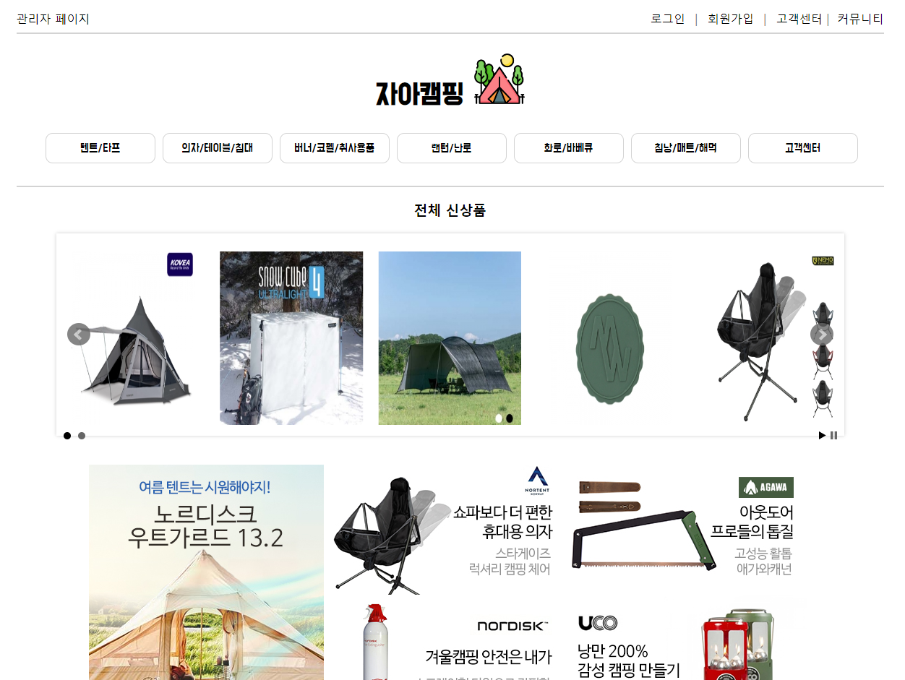
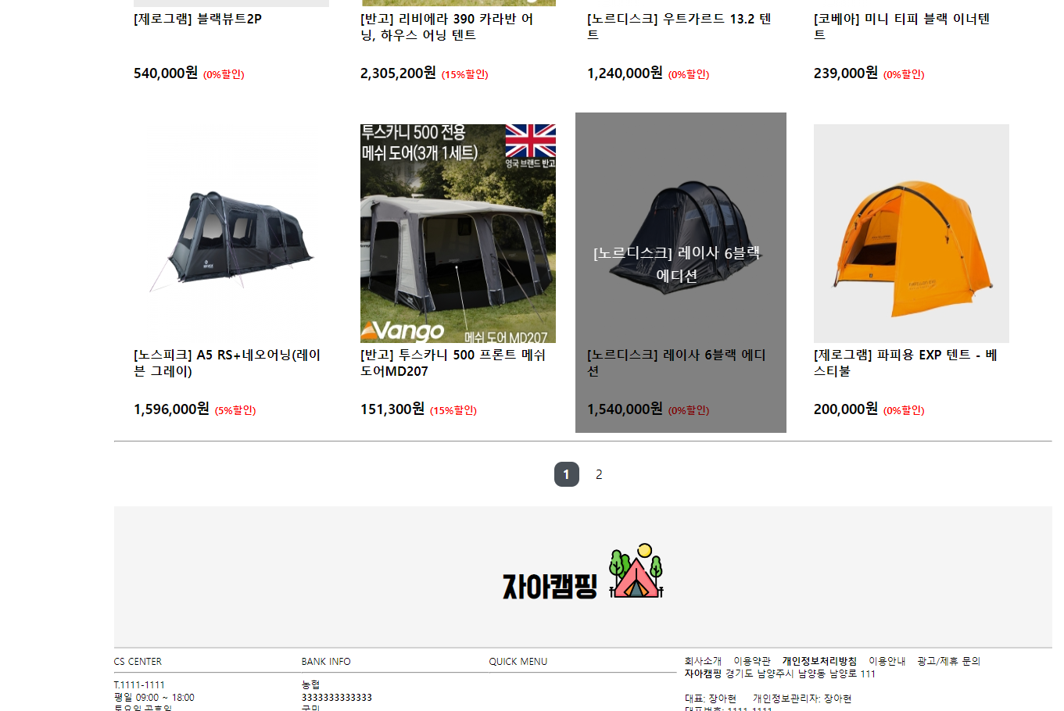
4
기능 코드&결과
관리자 페이지
쇼핑몰 메인페이지

Slide 9
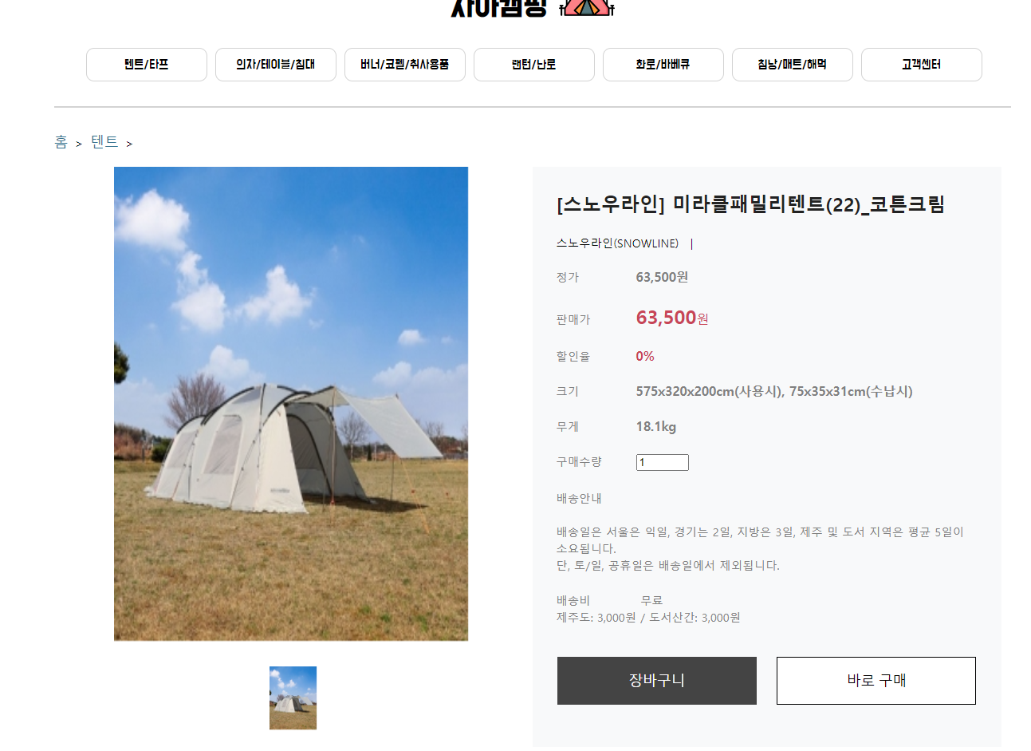
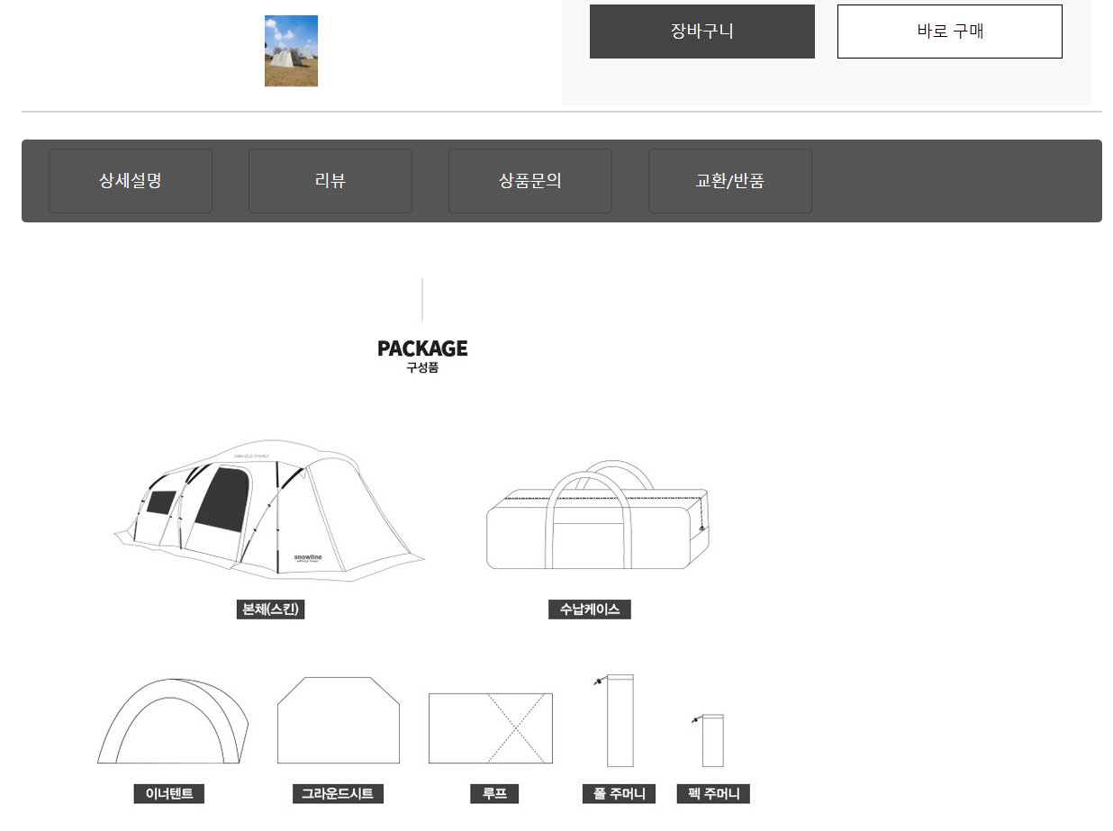
4
기능 코드&결과
관리자 페이지
상품 상세 페이지
- 상품 목록에서 상품 정보 확인
- DB에 있는 product 데이터인 상품 정보 수정 및 삭제 기능 가능

Slide 10
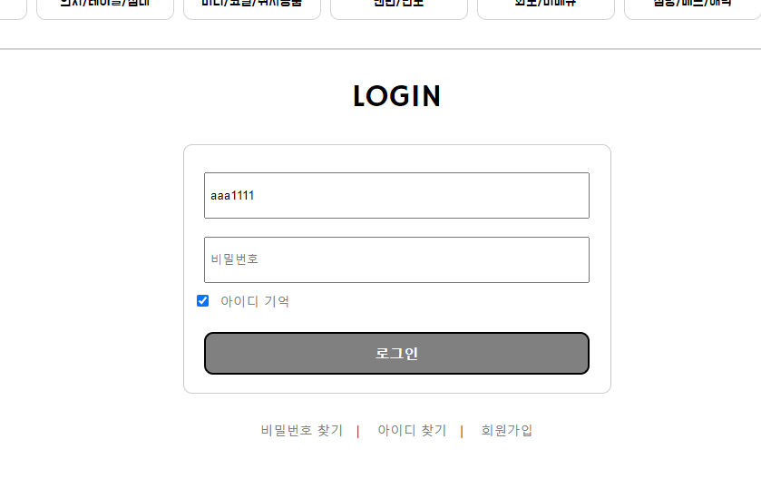
4
기능 코드&결과
관리자 페이지
사용자 로그인 페이지
- 상품 목록에서 상품 정보 확인
- DB에 있는 product 데이터인 상품 정보 수정 및 삭제 기능 가능

Slide 11
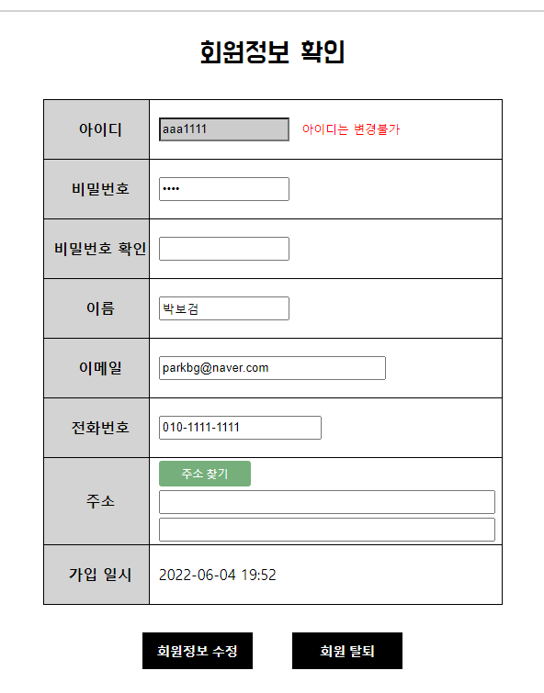
4
기능 코드&결과
관리자 페이지
사용자 정보 확인 페이지
- 상품 목록에서 상품 정보 확인
- DB에 있는 product 데이터인 상품 정보 수정 및 삭제 기능 가능

Slide 12
4
기능 코드&결과
관리자 페이지
관리자 상품 정보 확인 페이지
- 상품 목록에서 상품 정보 확인
- DB에 있는 product 데이터인 상품 정보 수정 및 삭제 기능 가능

